Slide 1
Herzlich Willkommen
Im Namen der Schulpflegschaft des Kreisgymnasium Halle
begrüße ich Sie ganz herzlich zu dieser kleinen Präsentation.

Slide 2
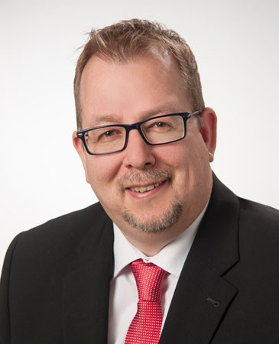
Mein Name ist Detlef Voßhans
und ich bin seit nunmehr 3 Jahren der Vorsitzende der Schulpflegschaft am KGH.
Unterstützt werde ich in meinem Amt
von meinen beiden Stellvertretern
Frau Corinna Soetebier
und Herrn Dr. Hans Joachim Baltrusch

Slide 3
sowie natürlich von allen gewählten Klassenpflegschaftsvertretern der Klassen 5 bis Q2
Wir verstehen unsere Aufgabe darin, die Interessen aller Eltern und ihrer Kinder gegenüber der Schulleitung zu vertreten.
In Zusammenarbeit mit den Klassenpflegschaftsvertretern holen wir uns Meinungsbilder aus der Elternschaft zu verschiedenen Themen und besprechen diese mit der Schulleitung.

Slide 4
Wir freuen uns, dass Sie sich das KGH als nächste Schule für Ihr Kind vorstellen können.
Ihre Kinder treffen hier auf ein hochmotiviertes Team von
über 70 Lehrern und Lehrerinnen
Schulsozialarbeitern,
Mitarbeitern des flexiblen Ganztages
und vielen weiteren Menschen, die alles dafür tun, damit sich Ihr Kind am KGH wohlfühlen wird.

Slide 5
Warum wir uns engagieren:
Viele Dinge waren in den letzten 3 Jahren im Umbruch. Besonders bei der Rückkehr zum G9 mussten viele Entscheidungen am KGH zusammen mit der Schulleitung, den Schülern und Lehrern herbeigeführt werden.
Viele Entscheidungen müssen in der Schulkonferenz beschlossen werden. Die Schulkonferenz ist das höchste Gremium, in dem Eltern, Schüler und Lehrer gemeinsam die Weichen für die Zukunft stellen.

Slide 6
Als Schulpflegschaft stehen wir sehr regelmäßig im Austausch mit der Landeselternschaft der Gymnasien in NRW und tragen die Informationen über die Klassenpflegschaftsvertreter an die Eltern weiter.
Einen Einblick in die Arbeit der Landeselternschaft können Sie hier bekommen:
https://www.le-gymnasien-nrw.de/index.php?id=88

Slide 7
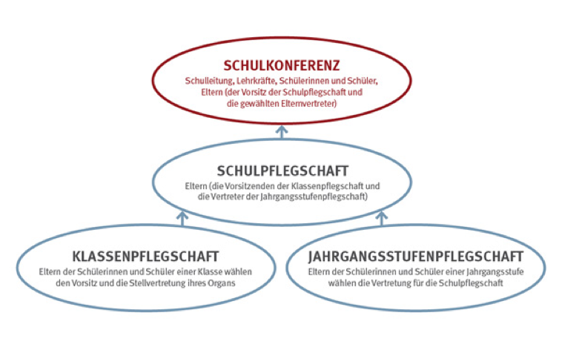
Wie Sie sich am KGH engagieren können...

Slide 8
Für weitere Fragen erreichen Sie uns unter der Mailadresse:
schulpflegschaft-kgh@magenta.de
Vielen Dank für Ihr Interesse.

